Slide 1
C 程式設計實習課練習題

Slide 2
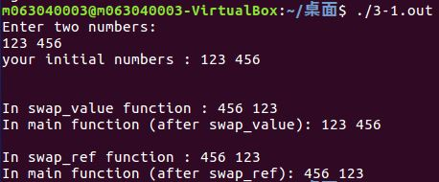
課堂練習3-1: 判別 Call by value/Call by reference 之差別
輸入兩個數字，利用Call by value/Call by reference的概念，實作swap_value/swap_ref的交換function。並且將運行過程結果如下圖一樣顯示出來。
Function name:
1.Call by value : void swap_value(double n1, double n2);
2.Call by reference : void swap_ref(double &n1, double &n2);

Slide 3
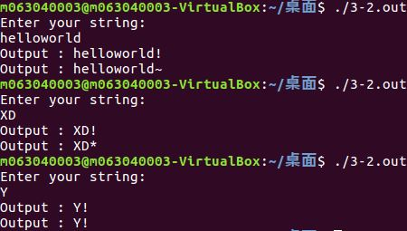
課堂練習3-2： Default parameter 練習
設計一個程式，程式使用cin讀取一個使用者輸入的字串(str)，此題會有兩個output:
1.不考慮字串長度(len)，直接把字串放入function。→ str_print(str);
2.如果該字串長度小於5，在後面加上”*”，如果該字串長度大於等於5，在後面加上”~”，當字串長度只有1時，加上”!”。 → str_print(str, len);
該題只允許使用單一個副程式，並且需用到default parameter的方法。
※str_print()要呼叫2次，default: 字串長度 = 1
string變數宣告方式 : string str;
同學可用cin >> str，然後cout << str觀察string變數運作方式
string長度的取得：str.length();

Slide 4
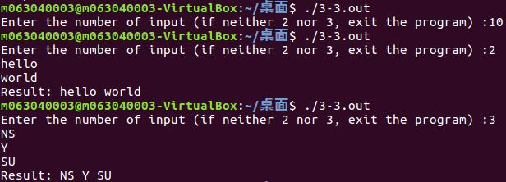
課堂練習3-3： Parmeter vs. Overloading function
請同學們使用function overload的概念，來設計出能夠串接二個和三個字串的程式。
變數型態: string

Slide 5
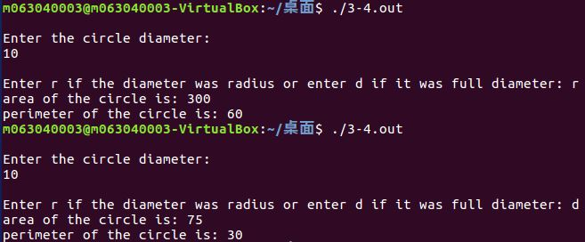
課堂練習3-4： Call by reference &多函式宣告練習
請設計一個程式，輸入circle diameter，並且設定circle diameter為圓的半徑或直徑，最後輸出該圓的面積及圓周長。
void circle_area(輸入的數字,半徑或直徑, 面積)
void circle_perimeter(輸入的數字,半徑或直徑, 周長)
面積和周長只能在main輸出
圓面積: pi*radius*radius
圓周長: 2*pi*radius
備註. pi = 3

